Slide 1
CMS-GEM探测器前端电子学板GEB
的设计和生产
薛志华，班勇， 北京大学，2018年6月28日
CMS-GEM读出电子学介绍
GEB2/1前端读出板设计
工作进度计划

Slide 2
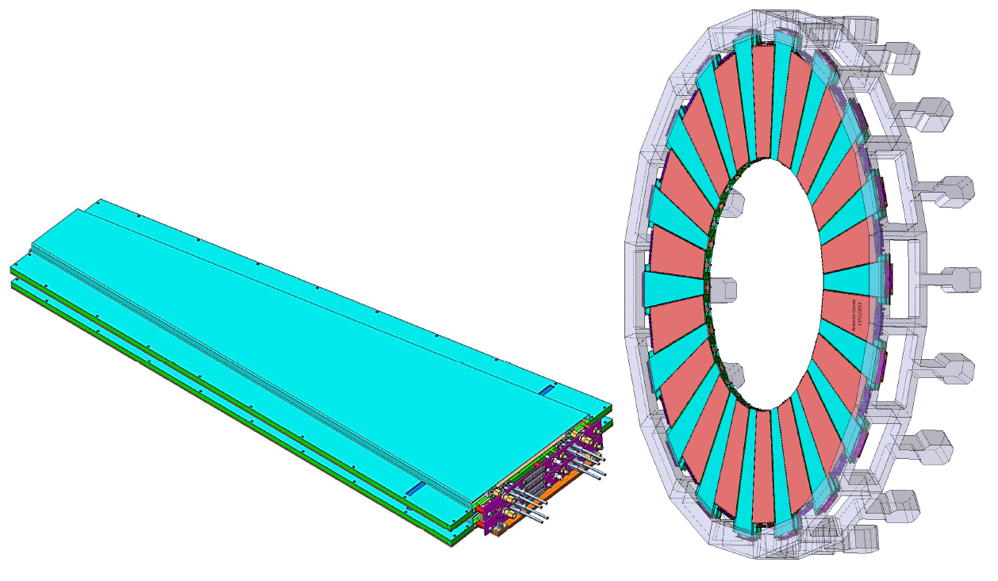
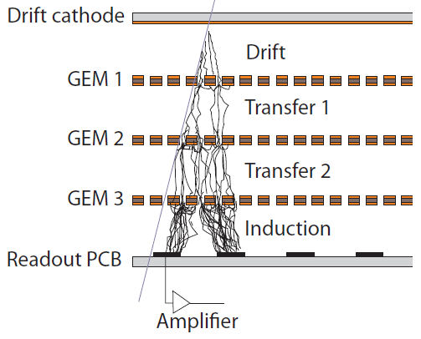
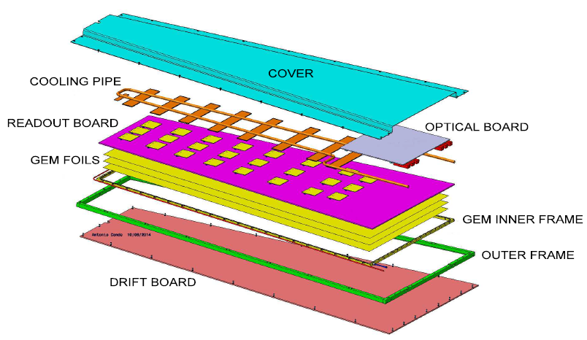
CMS-GEM探测器结构和安装
Triple-GEM detector
一对GEM 探测器组装成一个super chamber。受内圈机械支撑结构所限，有长、短两种super chamber以最大限度扩展探测器有效区域，依次安装在CMS端部内圈。

Slide 3
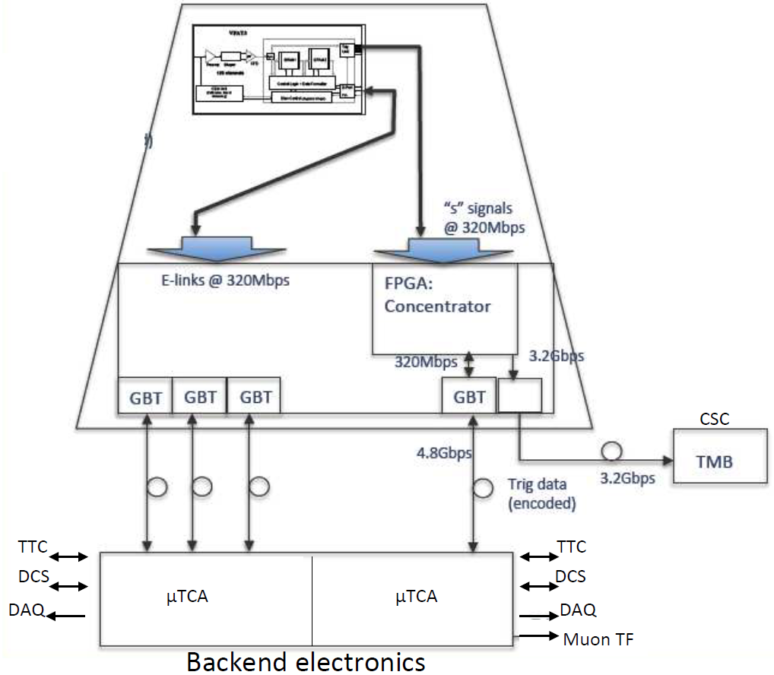
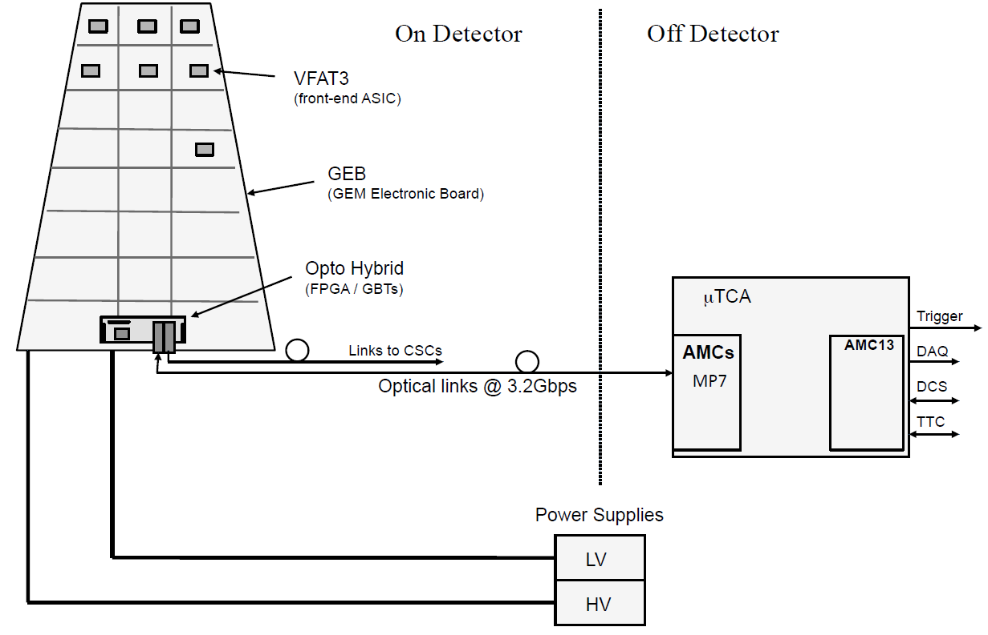
CMS-GEM探测器前端电子学
On Detector Off Detector
VFAT3
(front end ASIC)
GEB
(GEM Electronics Board)
Opto Hybrid
(FPGA / GBTs)
Backend Electronics

Slide 4
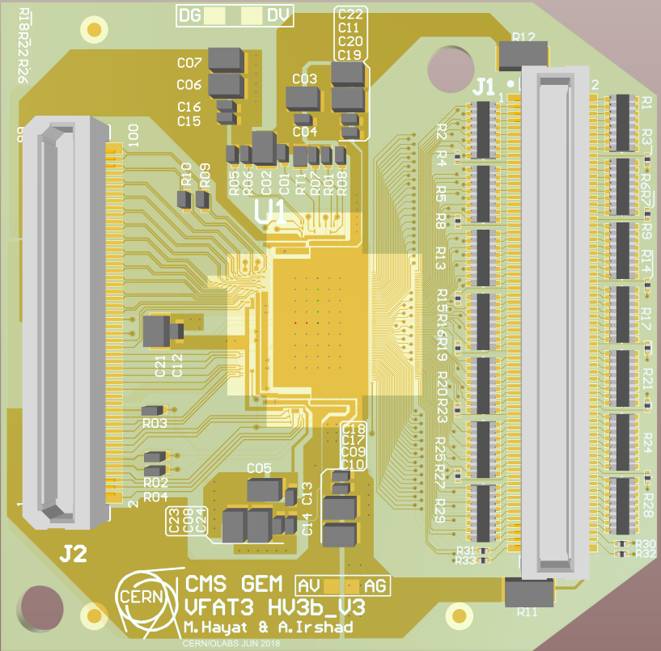
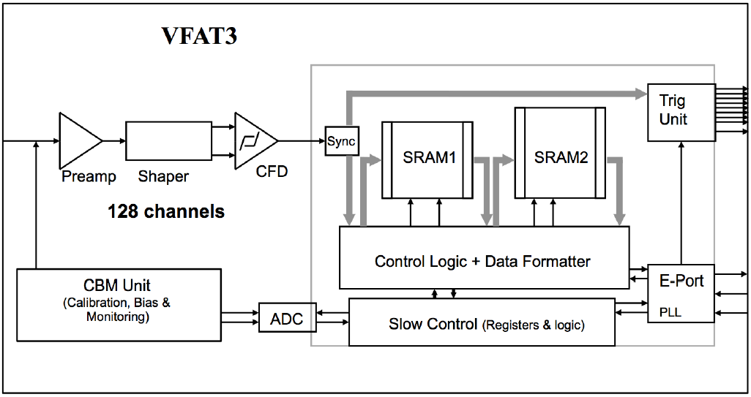
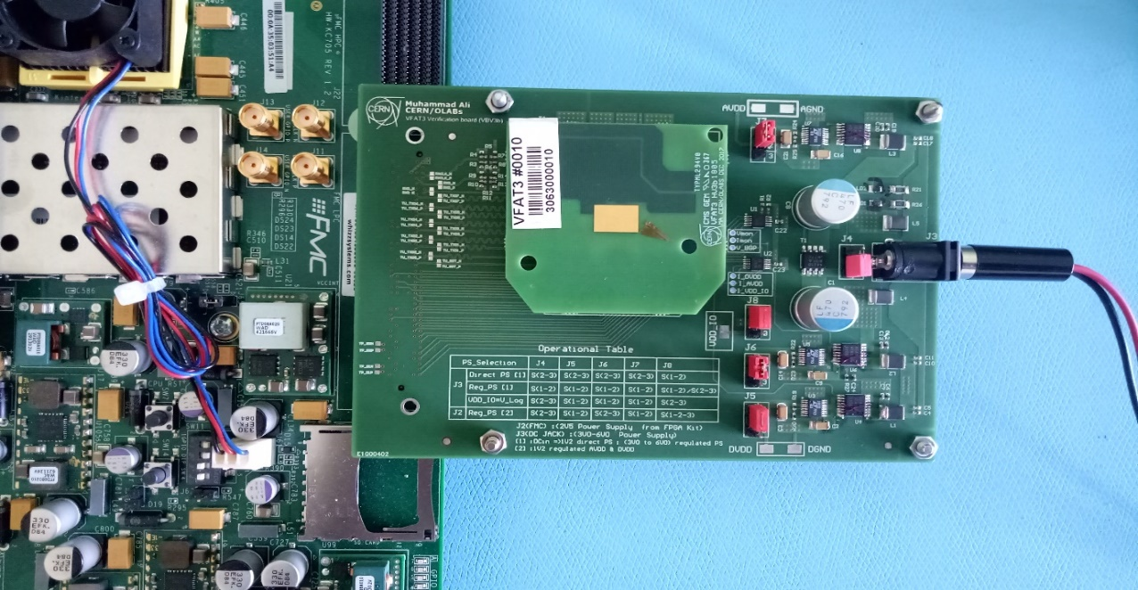
a. 前端专用集成电路(VFATx)
HV3b_V3 Hybrid Board with Series Resistors at Channels
专用集成电路是定制设计的128通道ASIC电路
电极上的小电荷信号通过前端ASIC电路放大、数字化和进一步处理

Slide 5
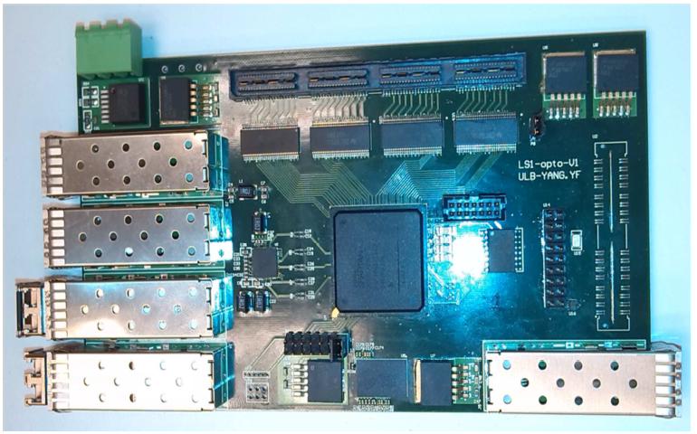
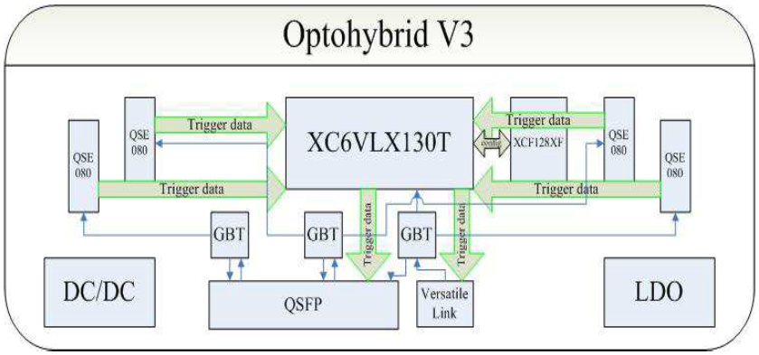
b. Opto-Hybrid板(OH)
OH板(V1: Spartan-6, GE21:Artix-7 FPGA）
任务: 同步VFAT3芯片发送的数据，零抑制触发数据，编码数据并通过光链路将它们发送到触发电子设备。
VFAT与OH板的连接：
VFAT触发单元输出9对差分信号
  8比特数据:data[8..1]
  1个选通脉冲信号:strobe
VFAT通讯E-port有3对差分信号
  接收时钟:RDCLK
  接收数据:RXD
  发送数据:TXD
VFAT复位信号
  LVCMOS电平的信号:RESET

Slide 6
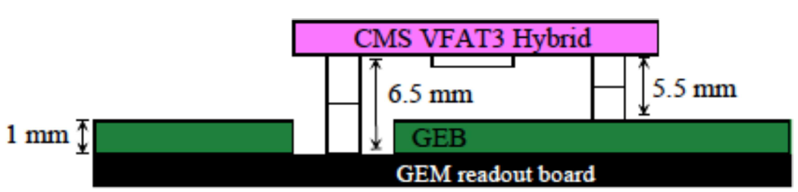
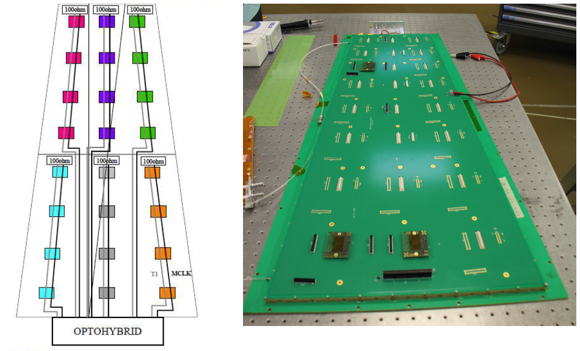
c. GEM电子学板(GEB)
GEB是GEM探测器读出系统设计中的关键元件，主要有三个功能：
  1. 在前端VFAT和OH板之间传输电信号；
  2. 分配功率；
  3. GEB被放置在GEM读出板的顶部，对探测器提供电屏蔽。
GEB是大面积8层电子板，全部由深圳鑫诺捷公司生产。
第一圈GEM探测器GE1/1 GEB由布鲁塞尔大学设计，北大负责生产、测试
第二圈GEM探测器GE2/1 GEB将全面由北大负责设计、生产、测试
GEB11板，v1，2015年01月

Slide 7
GE2/1 GEB板设计
原理图：
  电源及检测、信号传输
PCB尺寸与形状
  根据安装位置的不同，符合读出板设计要求
一个探测器分成4块GEB板，M4宽度比较大，或分为2块
每个GEB板连接：
  12个VFAT
  1个OH板
电源：
  2个FEAST提供VFAT电源
  3个FEAST提供OH板电源
  每个电源提供一个电流状态信号给OH板

Slide 8
每个GEB板的工作内容：
1.电源设计与VFAT复位；
  为12个VFAT和1个OH板提供电源
  提供每个电源的电流状况给OH板检测
  OH板RESET复位VFAT初始化状态（LVCMOS信号）
2. OH板与VFAT的通讯通过VFAT的E-port实现；前端电子学触发信号从VFAT的触发单元（Trig Unit）传输到OH板；（SLVS信号）
  高速电路（320MHz）信号完整性问题
3. GEB被放置在GEM读出板的顶部，对探测器提供电屏蔽

Slide 9
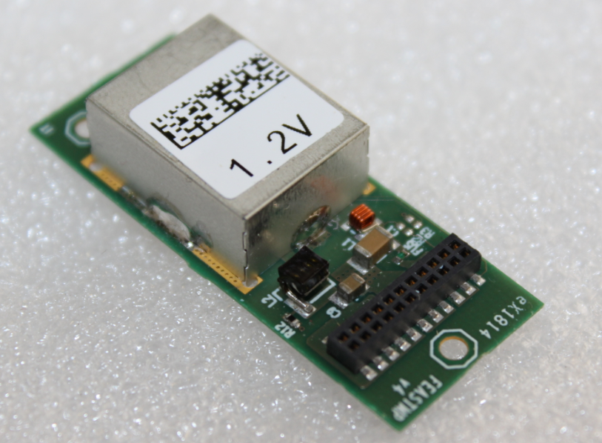
电源设计：
size: 44 l x 17 w x 9.4 h (CLP)
10-12V input
1.0V, 1.2V, 1.5V, 1.8V, 2.5V etc. output
cooling through board !
< 4A
2路FEAST电源供给VFAT
  ~3A@1.2V
3路FEAST电源供给OH(Artix-7)
  VOH1 --- 2~3A@1.5V
  VOH2 --- ~0.546A+1.1A@1.8V
  VOH3 --- 1~1.2A@2.5V

Slide 10
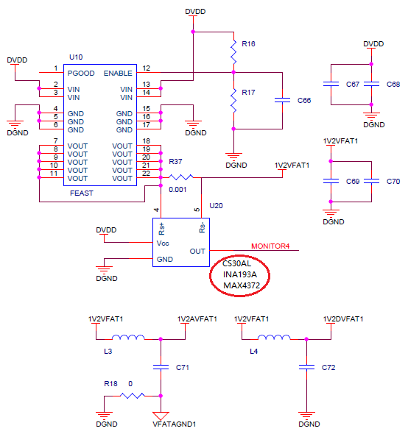
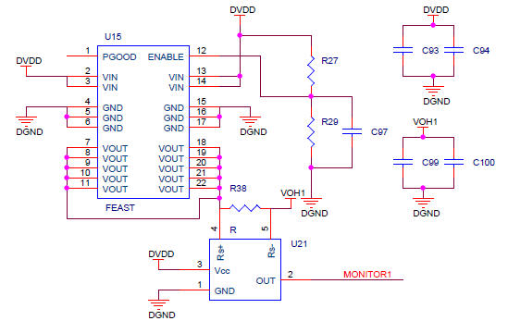
1路VFAT电源及电源电流监测信号
  3A@1.2V
1路OH板电源及电源电流监测信号
  2~3A@1.5V ~0.546A+1.1A@1.8A 1~1.2A@2.5V
VFAT复位信号：由于RESET信号为LVCMOS电平（比SLVS信号大），布线例外处理。

Slide 11
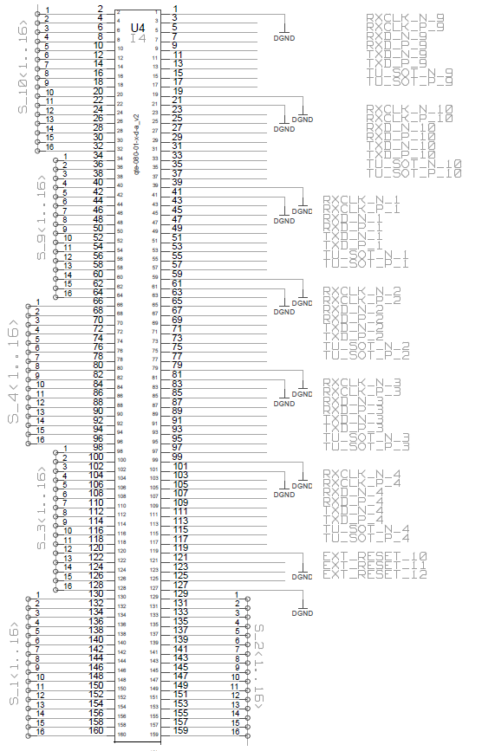
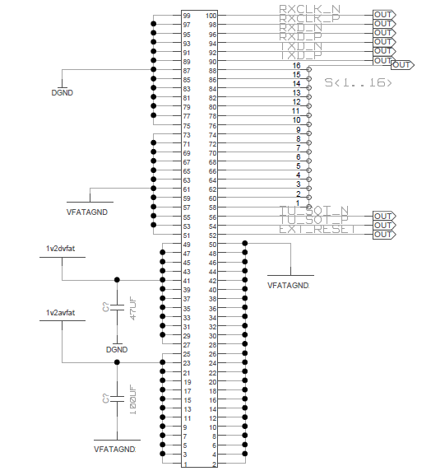
OH板与VFAT的连接
每个OH板有2个160-pin samtec连接器，可连接12个VFAT
每个VFAT有1个100-pin panasonic连接器

Slide 12
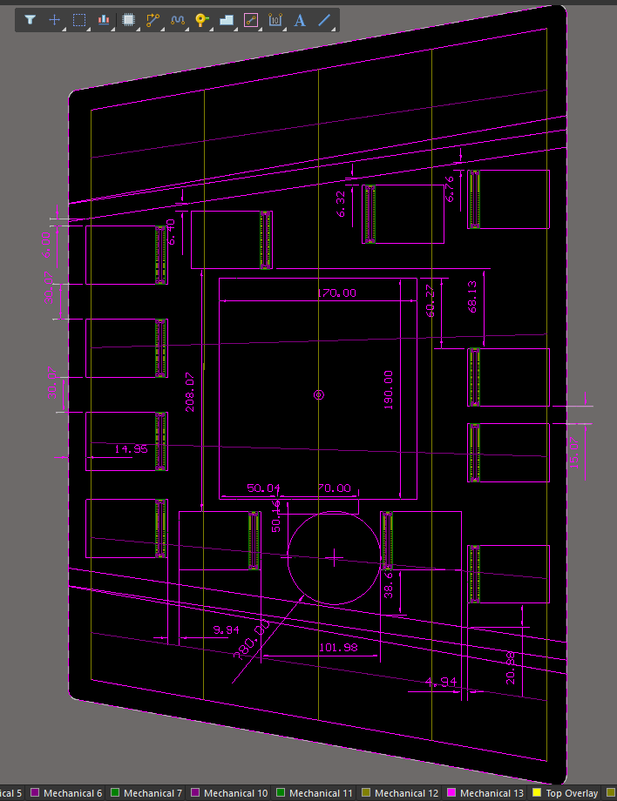
例：GE2/1 GEB M1布线:
SLVS差分信号布线问题：
传输路径布线特性阻抗匹配、反射、损耗、抖动
串扰（信号&信号，信号&电源）
处理：
PCB阻抗板（Si9000计算）
电源、LVCMOS信号
布线区域
  12个VFAT与1个OH板连接
  5个电源：2个FEAST提供VFAT电源，3个FEAST提供OH板电源，每个电源提供一个电流状态信号给OH板
切割区域（No Routing area）
  VFAT输入切槽、圆孔、矩形切槽等
PCB布线设计要求：
1. 所有差分信号: SLVS
  特性阻抗100欧姆
  P&N 等长度
2. RESET信号: LVCMOS (1.2V)
  远离SLVS
Notes:
切槽：slot

Slide 13
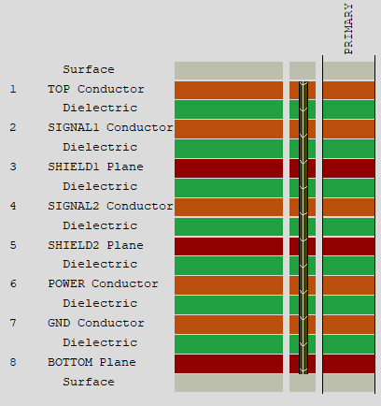

叠层设置
 | GEB11 |  | GEB21
L1 | TOP | 35um | TOP | surface mount components &DGND
DIELECTRIC |  | 160um
L2 | SIGNAL1 | 35um | SIGNAL1
DIELECTRIC |  | 160um
L3 | SHIELD1 | 35um | DGND | DGND
DIELECTRIC |  | 160um
L4 | SIGNAL2 | 35um | POWER | DVDD VFATd, 1v2avfat, 1v2dvfat 1v0doh, 1v2doh, 1v5doh 1v8doh, 2v5doh…
DIELECTRIC |  | 160um
L5 | SHIELD2 | 35um | AGND | VFATAGND LVCMOS
DIELECTRIC |  | 60um
L6 | POWER | 35um | DGND | DGND
DIELECTRIC |  | 60um
L7 | GND | 35um | SIGNAL2
DIELECTRIC |  | 60um
L8 | BOTTOM | 35um | BOTTOM | DGND
信号层
铺地

Slide 14
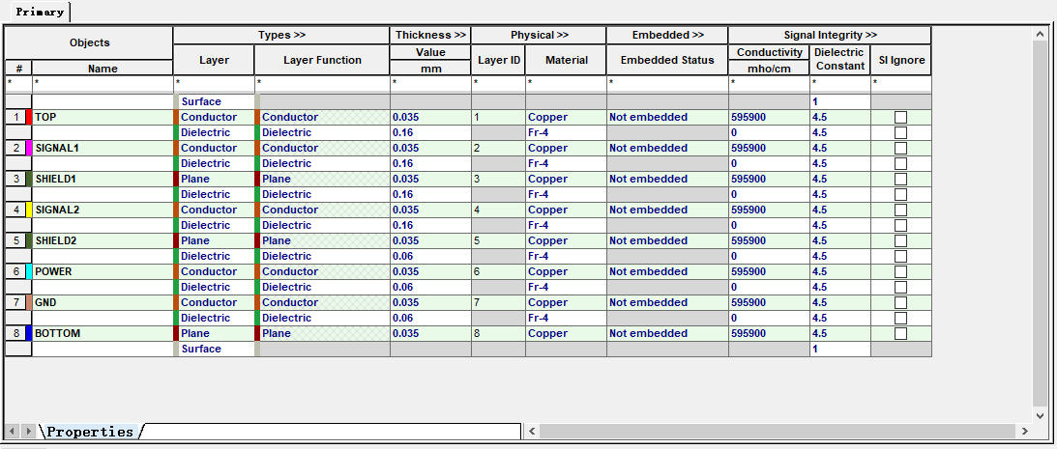
叠层设置参数：

Slide 15
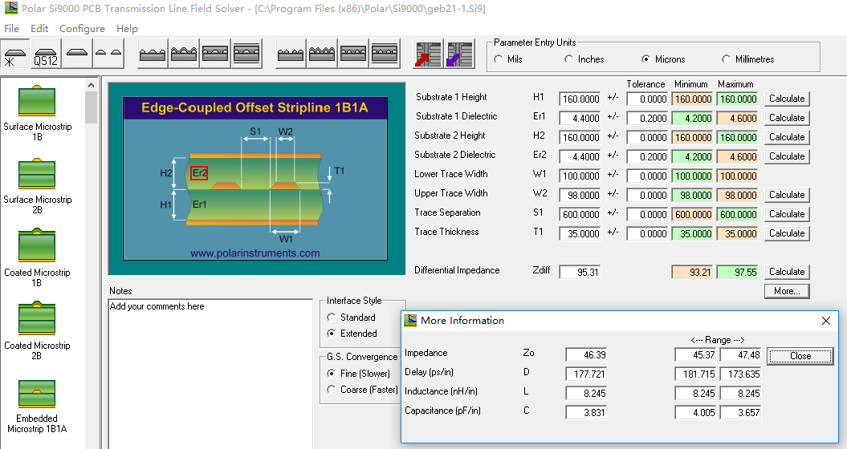
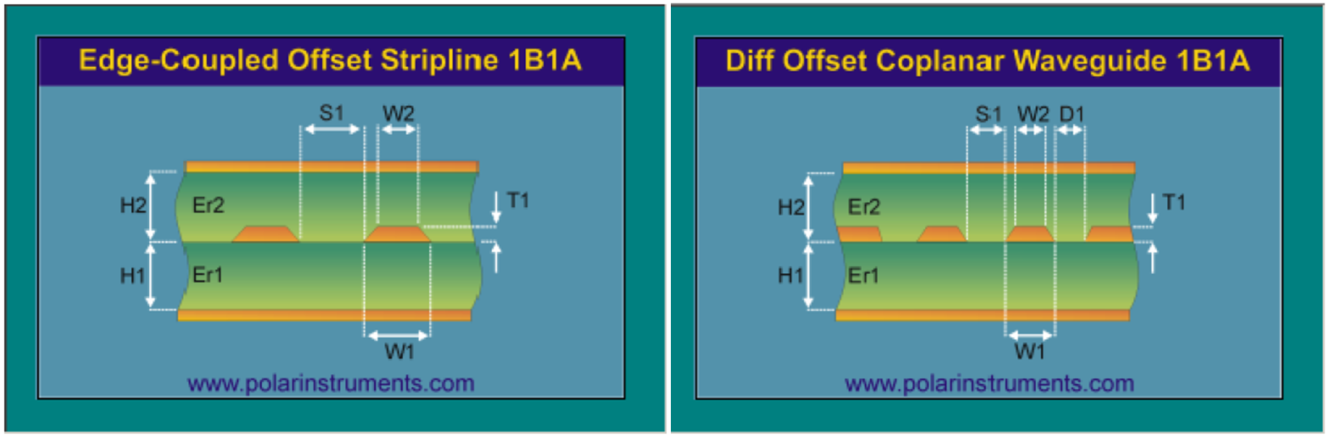
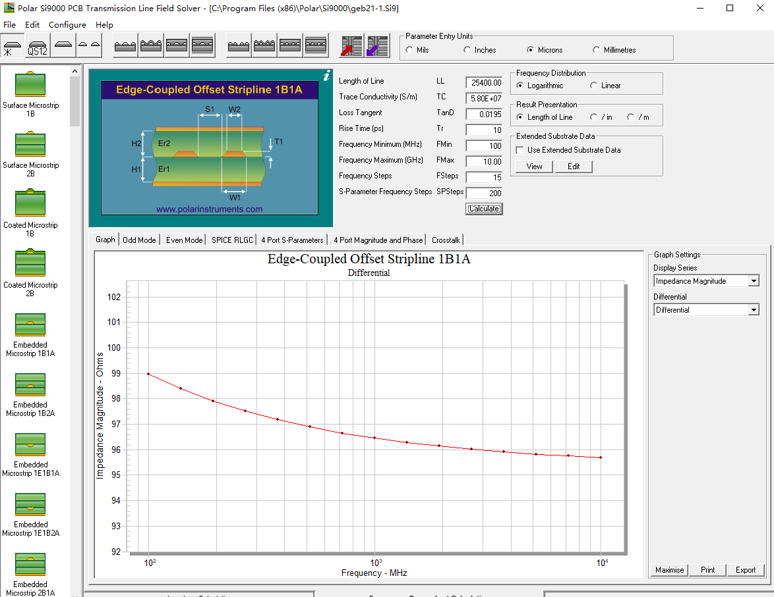
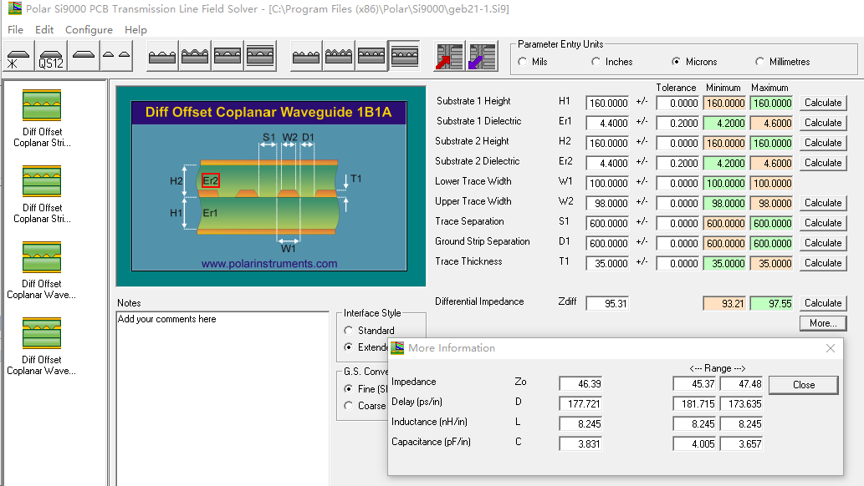
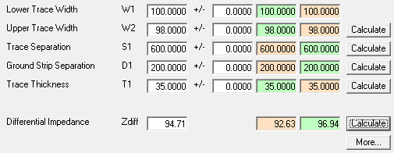
布线：特性阻抗
GEB11特性阻抗计算
差分对线特性阻抗计算模型
阻抗与频率
D1影响

Slide 16
GEB PCB层设计例：GE1/1
Gebv3在深圳鑫诺捷公司生产的最小的一块电路板各层设计图

Slide 17
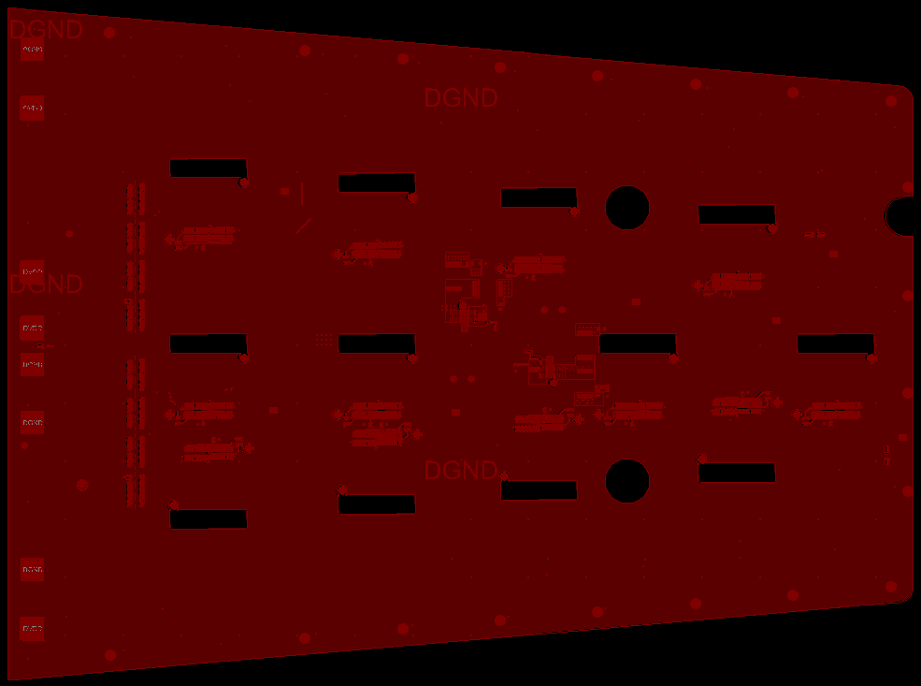
L1: TOP
顶层
安装组件&DGND

Slide 18
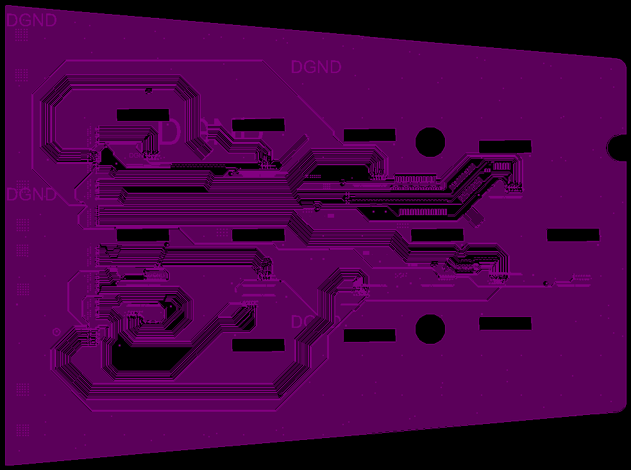
L2：SIGNAL1
信号1层
差分信号&DGND

Slide 19
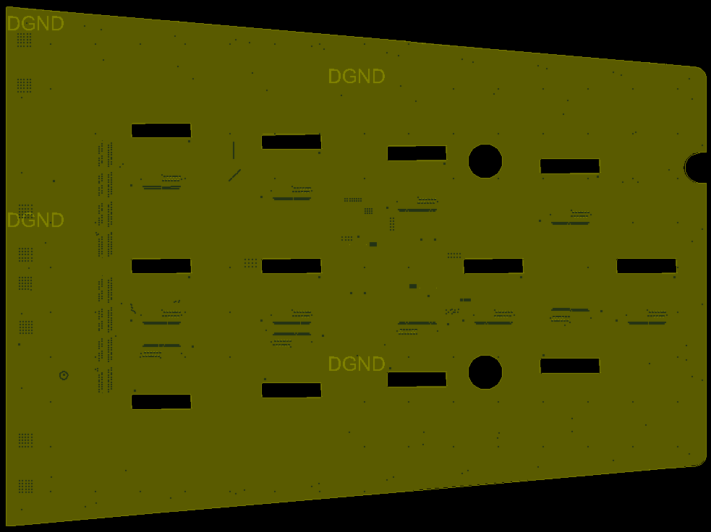
L3：SHIELD1
屏蔽1层
DGND

Slide 20
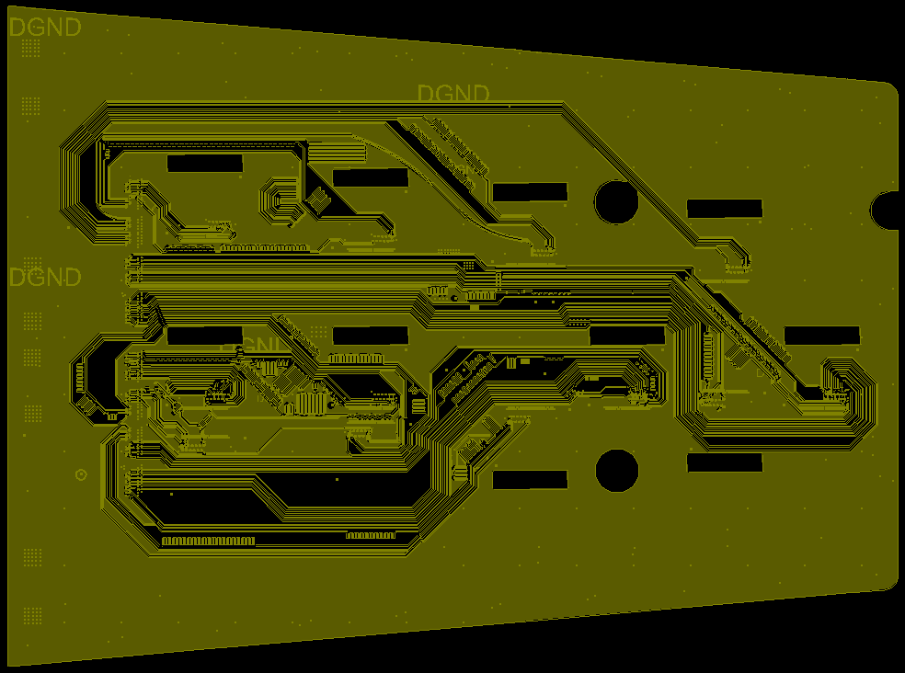
L4：SIGNAL2
信号2层
差分信号&DGND

Slide 21

L4红色框局部

Slide 22
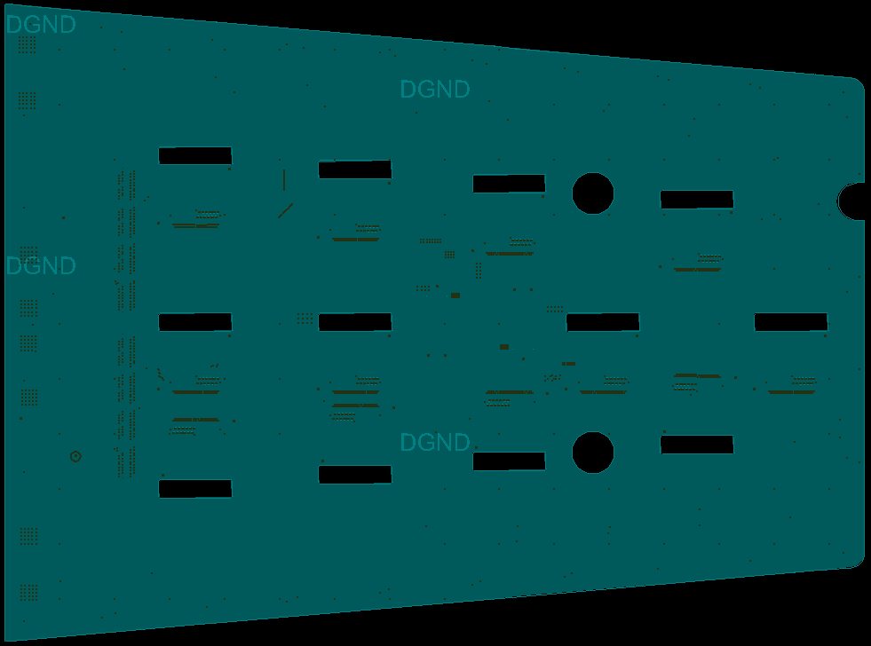
L5：SHIELD2
屏蔽2层
DGND

Slide 23
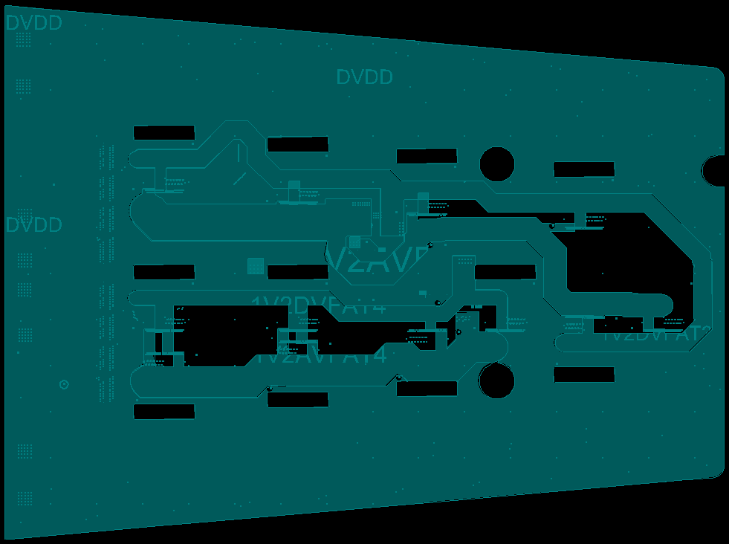
L6：POWER
电源层
DVDD
VFAT3D
1V2DVFAT3
1V2AVFAT3
VFAT4D
1V2DVFAT4
1V2AVFAT4

Slide 24
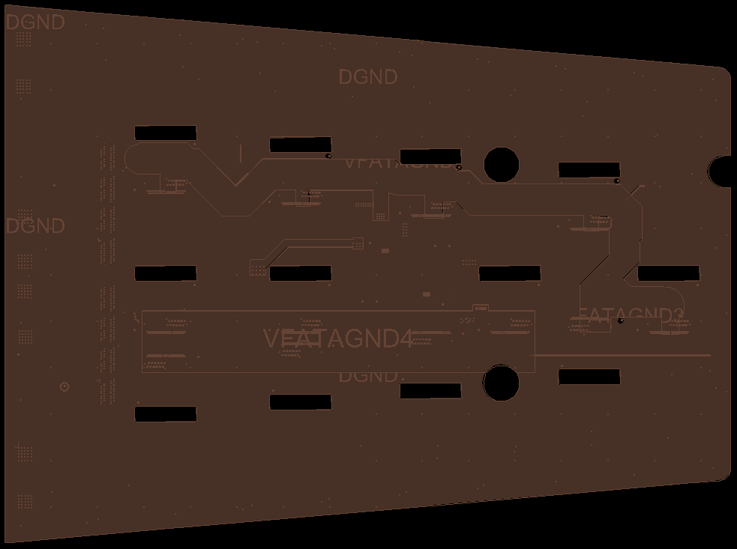
L7：GND
地
DGND
VFATAGNG3
VFATDGNG3
VFATAGNG4
VFATDGNG4

Slide 25
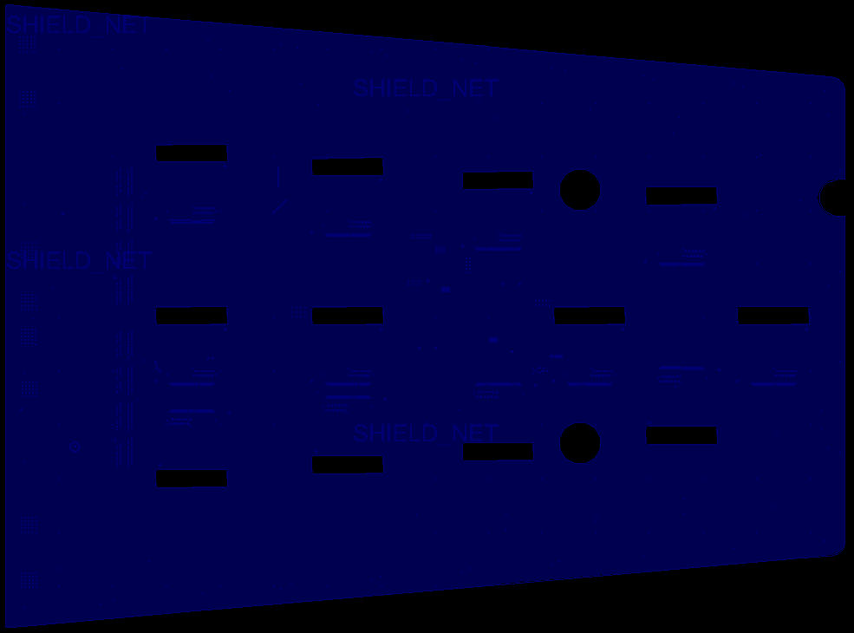
L8：BOTTOM
底层
SHIELD NET

Slide 26
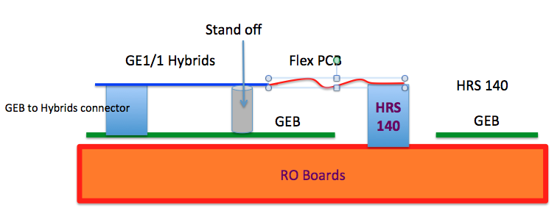
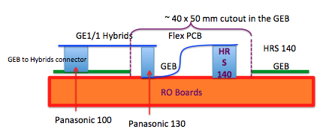
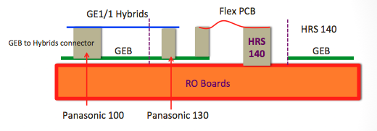
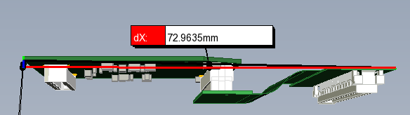
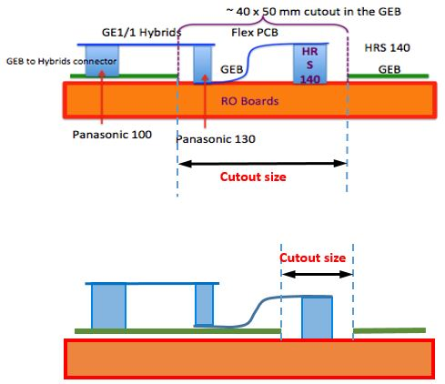
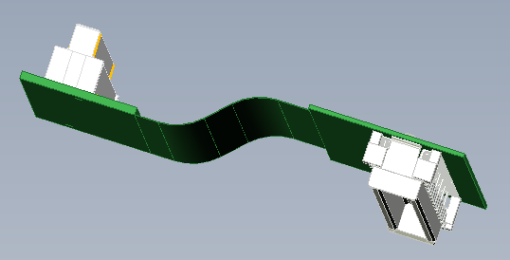
设计变化：读出板用采用柔性 PCB 连接 VFAT hybrids
三种方案：
采用
目标：
减少硬接头数，使探测器运行更稳定
后果：
GEB上开槽扩大，造成走线困难，生产过程中板子平整度变差
建议：
采用不同型号接头，开槽尺寸不变

Slide 27
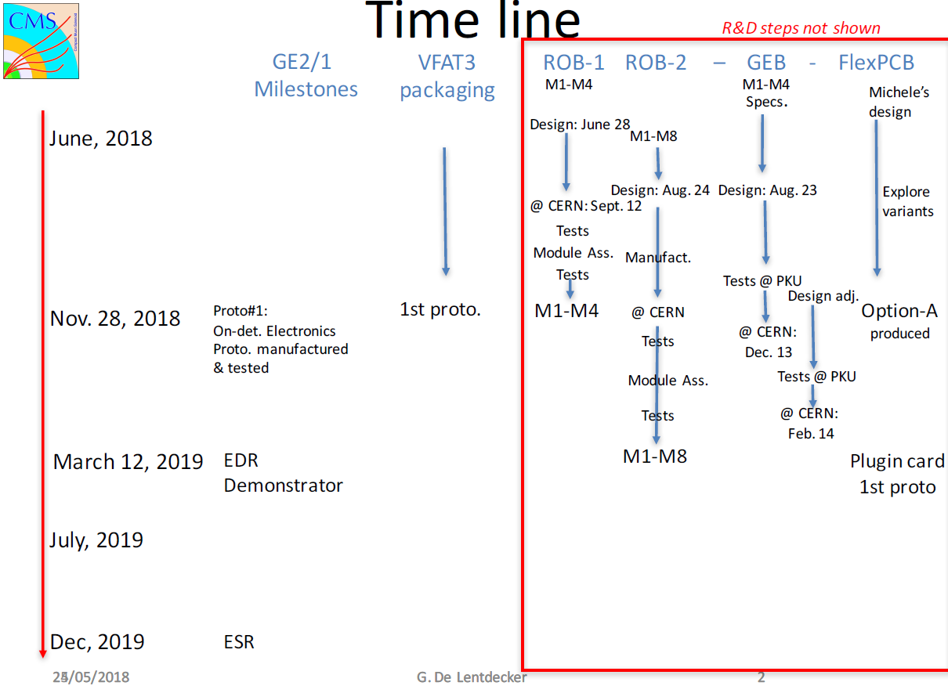
工作进度计划：

Slide 28
谢 谢 ！

